Slide 1
PREVENCIJA ZLOUPOTREBE DROGA I BIHEJVIORALNIH BOLESTI ZAVISNOSTI KOD MLADIH
Prof.dr Dušan Čanković
Znanjem do zdravih izbora
Programski zadatak Posebnog programa u oblasti javnog zdravlja za APV u 2023. godini:
Unapređenje zdravstvene pismenosti populacije – „Znanjem do zdravih izbora“

Slide 2
Šta je zavisnost?
Zavisnost je psihičko i fizičko stanje nastalo kao rezultat interakcije između živog organizma i PAS u okviru koga postoji neodoljiv zahtev da se nastavi sa uzimanjem droge u cilju korišćenja njenih psihičkih efekata ili izbegavanja neprijatnosti koje se pojavljuju u sklopu apstinencijalnog sindroma.
Šta su psihoaktivne supstance-PAS?
Svaka supstanca koja unesena u organizam može da modifikuje jednu ili više funkcija. (SZO,1969.)
Prirodno ili sintetičko sredstvo koje deluje na nervni sistem i dovodi do psiholoških promena.
Dugotrajnim uzimanjem izazivaju bolesti zavisnosti. (Pedagoški leksikon)
Supstance koje menjaju raspoloženje, mišljenje ili ponašanje.

Slide 3
Vrste zavisnosti:
Fizička zavisnost nastaje kada se droga na takav način ugrađuje u razmenu materija u organizmu, da isti u slučaju izostanka droge reaguje sa mučiteljskim pojavama izostanka droge. Zavisniku je sad potrebna droga da bi izbegao pojave izostanka droge.
Psihička zavisnost je manje ili više jaka, često neodovoljiva potreba da se uzima droga zbog svog psihološkog otupljujućeg, razgađujućeg, halucinogenog dejstva.
Razvoj tolerancije počinje kada se telo već naviklo na PAS. To znači da do tada potrebna količina droge više nije dovoljna, da bi se postiglo određeno dejstvo. To dovodi do povećanja doze, ili do kraćih perioda između konzumacija.

Slide 4
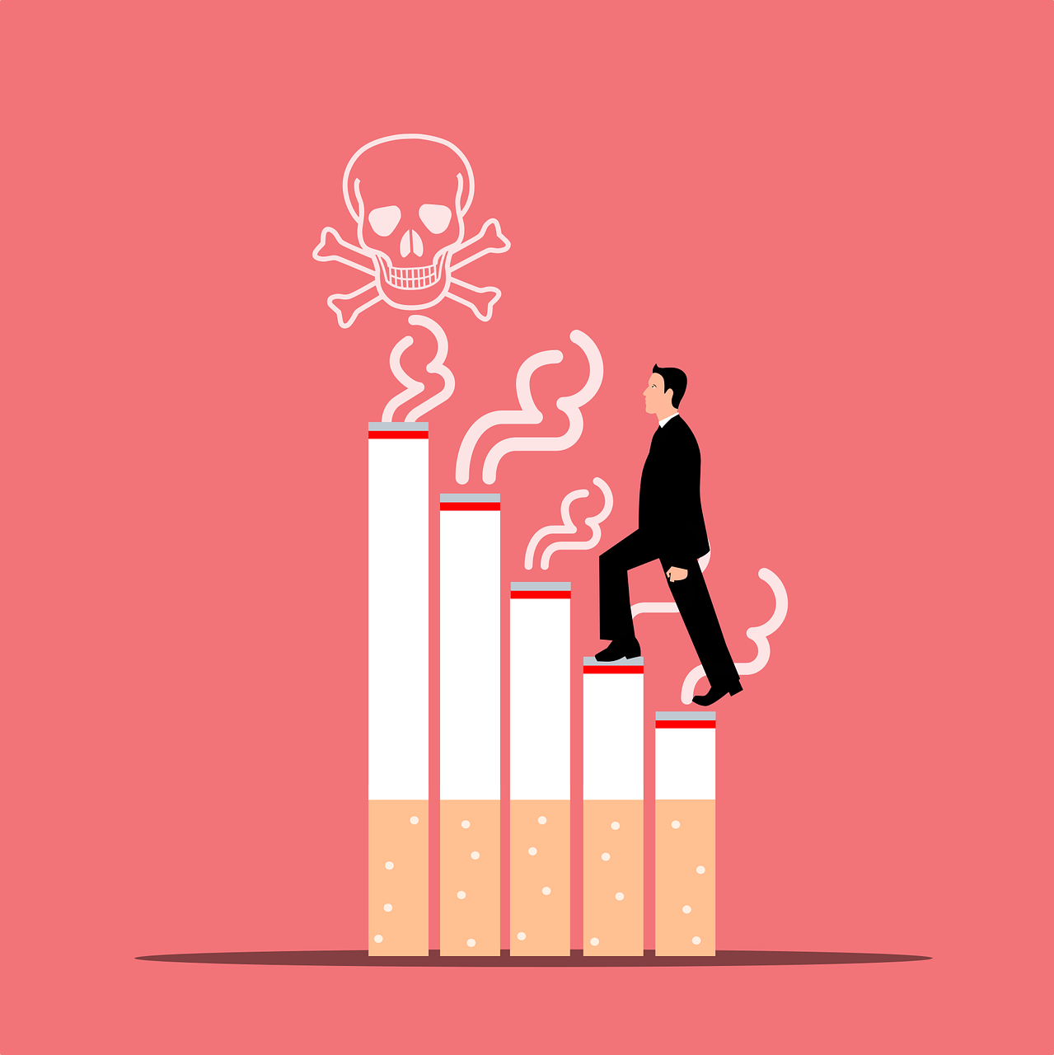
Od čega se sve može razviti zavisnost?
Psihoaktivne supstance (PAS) – duvan,alkohol i droge
Video ige i internet/društvene mreže (fb, instagram, tik-tok, snapchat)
Igre na sreću i kocka (karte, rulet, slot mašine)
Seks
Kupovina
Hrana

Slide 5
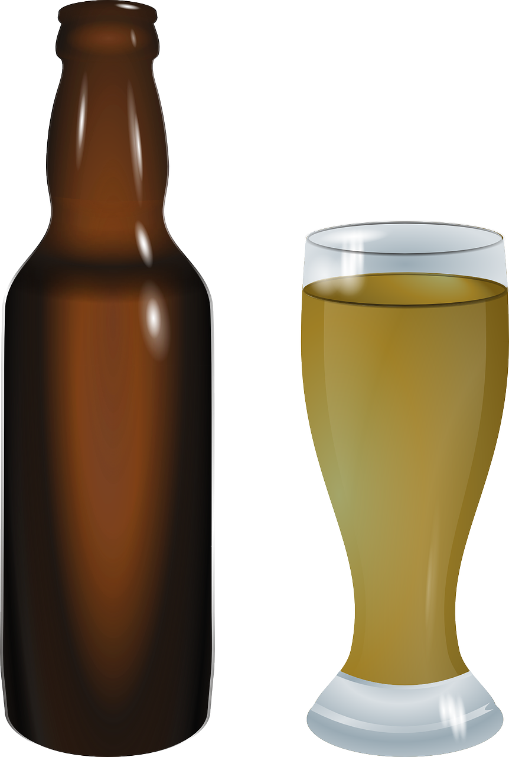
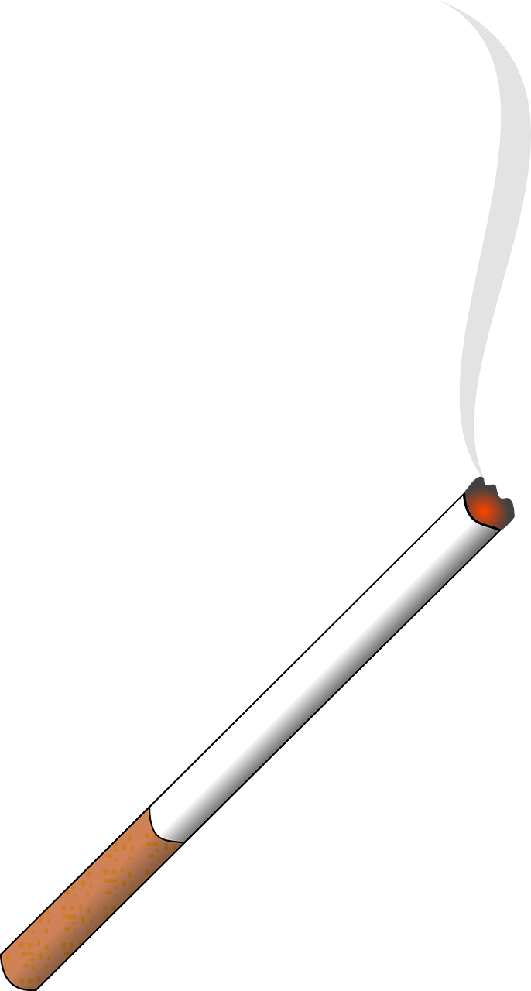
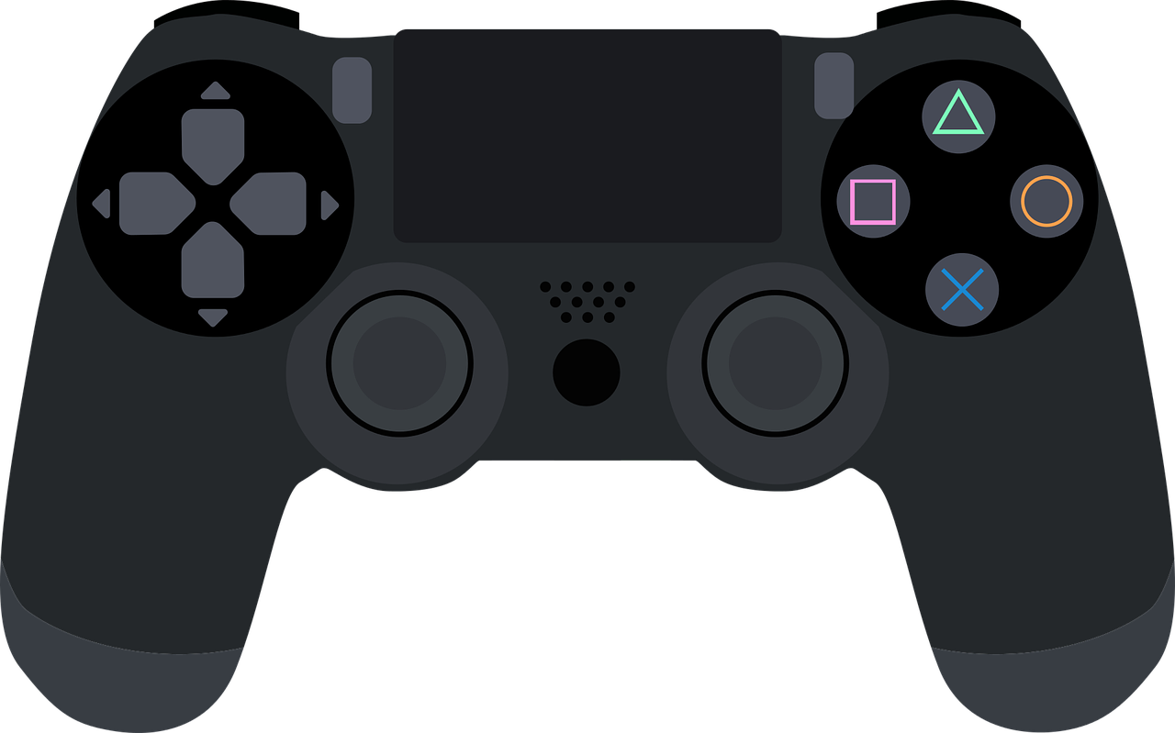
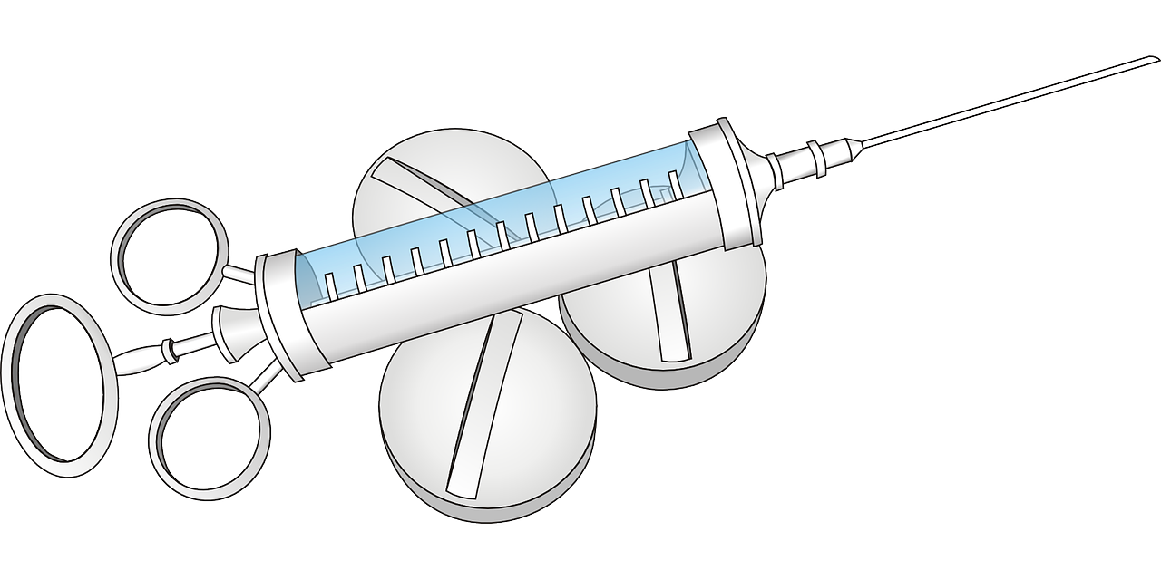
Najćešće psihoaktivne supstance (PAS) koje se koriste, zlopotrebljavaju i dovode do bolesti zavisnosti
Хемијске болести зависности
Нехемијске болести зависности
Legalne za starije od 18 godina:
Duvan
Alkohol
Nelegalne:
Duvan (za mlađe od 18 godina)
Alkohol (za mlađe od 18 godina)
Kanabis i sintetički kanabinoidi (“skank”)
Ekstazi (MDMA, MDA)
Amfetamin (metamfetamin)
Heroin
Kokain
“Nove droge” (sintetički katinoni, sintetički kanabinoidi, fenetilamini, triptamini, piperazini, opioidi, gamahidroksibutirat /GHB, fenciklidin/PCP, ketamin...)

Slide 6
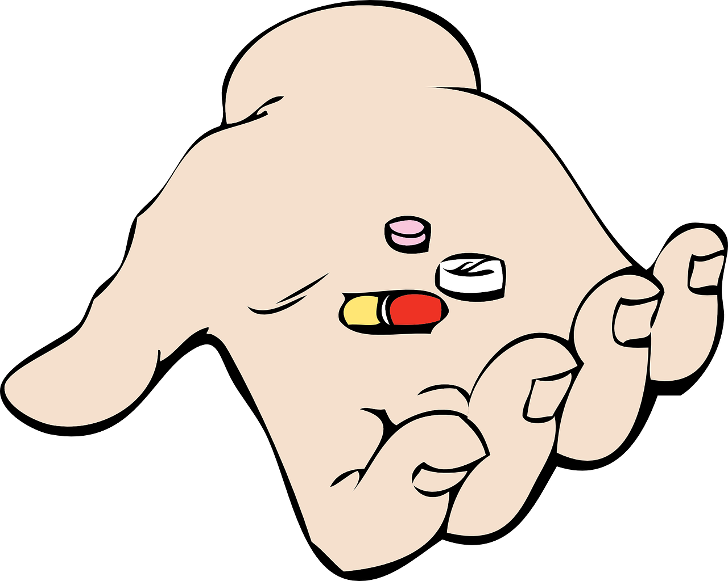
Podela droga pema dejstvu
Psihostimulansi: kofein i nikotin, ali i neke od najopasnijih droga kao što su amfetamin,metamfetamin, kokain, krek, ekstazi, “nove droge”...
Depresori: alkohol, lekovi za smirenje i spavanje (benzodijazepini), opijati (heroin, buprenorfin, opijum, morfijum, kodein, GHB-”droga za silovanje”) i opioidi (metadon, trodon, valoron...), “nove droge”; marihuana...
Hаlucinоgeni:LSD, PCP i magične pečurke; marihuana / ekstazi (kombinovano dejstvo)...
Delirijanti: isparljivi (lepak, boje, razređivači, lakovi, benzin, aceton, bronza), gasovi (lakovi za kosu, dezodoransi, sprejevi), medicinski anestetici (etar, halotan, hloroform) i nitriti (amil-nitrit /„popers”/, butil-nitrit)...
Kombinovanog dejstva:marihuana i sintetički kanabinoidi (kombinovano halucinogeno i sedativno dejstvo) i ekstazi (halucinogeno i stimulativno dejstvo),“nove droge”; politoksikomanija (mešanje PAS).

Slide 7
Putevi unosa droge
Inhaliranje - (pušenje – “čiste” PAS ili pomešane sa duvanom, kanabisom, suvim biljnim mešavinama, aktivnim ugljem u nargilama itd; udisanje para ili dima iz - kertridža e-cigareta i sl. uređaja /IQOS, GLO/, rastvorenih soli za kupanje, zapaljenih mirisnih štapića, aparata za “osvežavanje” prostora...)
Ingestija - (gutanje, pijenje...)
Resorpcija - najčešće preko kože (utrljavanje, flasteri...) i sluzokože nosa (ušmrkavanjem), ali i usta, vagine i anusa (impregniran papir, lingvalete, orbilete, vaginalete...)
Parenteralno - intravenski – per/intrakutano, intramuskularno, (s tim u vezi su mere “kontrole štete”, tzv. harm reduction, usmerene na sprečavanje infekcija krvno-prenosivih mikroorganizama /HIV, hepatitisi).
SVESNO ILI NESVESNO

Slide 8
Razlozi zloupotrebu droge
Pritisak vršnjaka, radoznalost, osobine ličnosti, dostupnost
Nedovoljna komunikacija roditelja sa decom na temu zavisnosti
Nedovoljna edukacija o istinama i zabludama u vezi droga
Nesposobnost da sagledaju kratkoročne i dugoročne posledice svog ponašanja,
Zabluda da mogu da reše sve probleme, uključujući i one koje nastaju zbog zloupotrebe supstanci

Slide 9
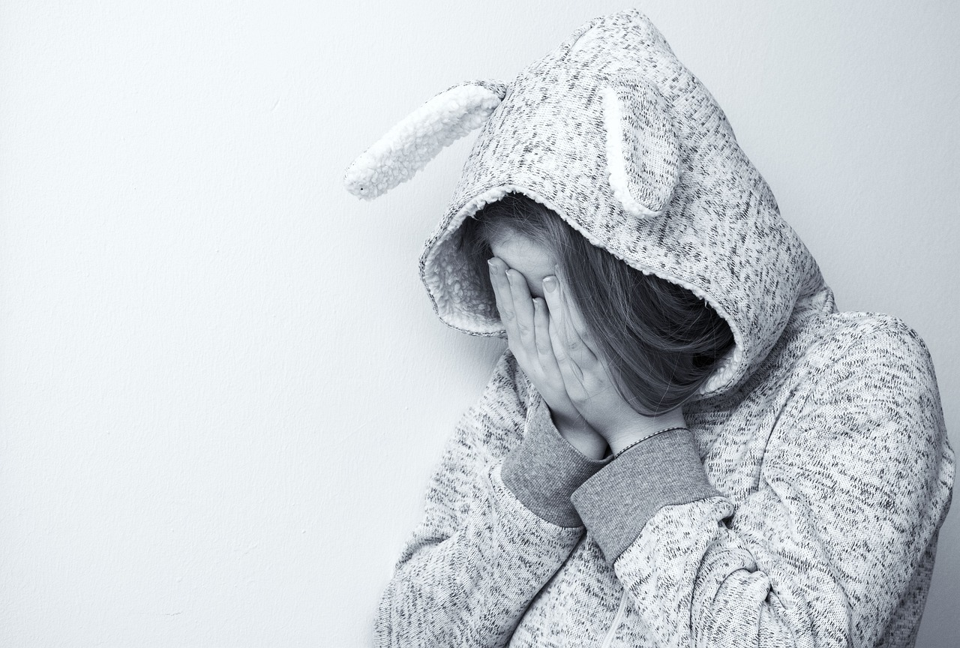
Razlozi za zloupotrebu droge
Emocionalni poremećaji, kao što je depresija, koju leče alkoholom i/ili ilegalnim drogama,
Ne veruju da postoje rizici i opasnosti povezani sa upotrebom droga (kao što su stvaranje zavisnosti, teški neželjeni efekti, gubitak kontrole)
Hiperkinetski poremećaj (ADHD), sa kojim se adolescenti nose upotrebljavajući alkohol i/ili droge i
Lažni osećaj sigurnosti i besmrtnosti.

Slide 10
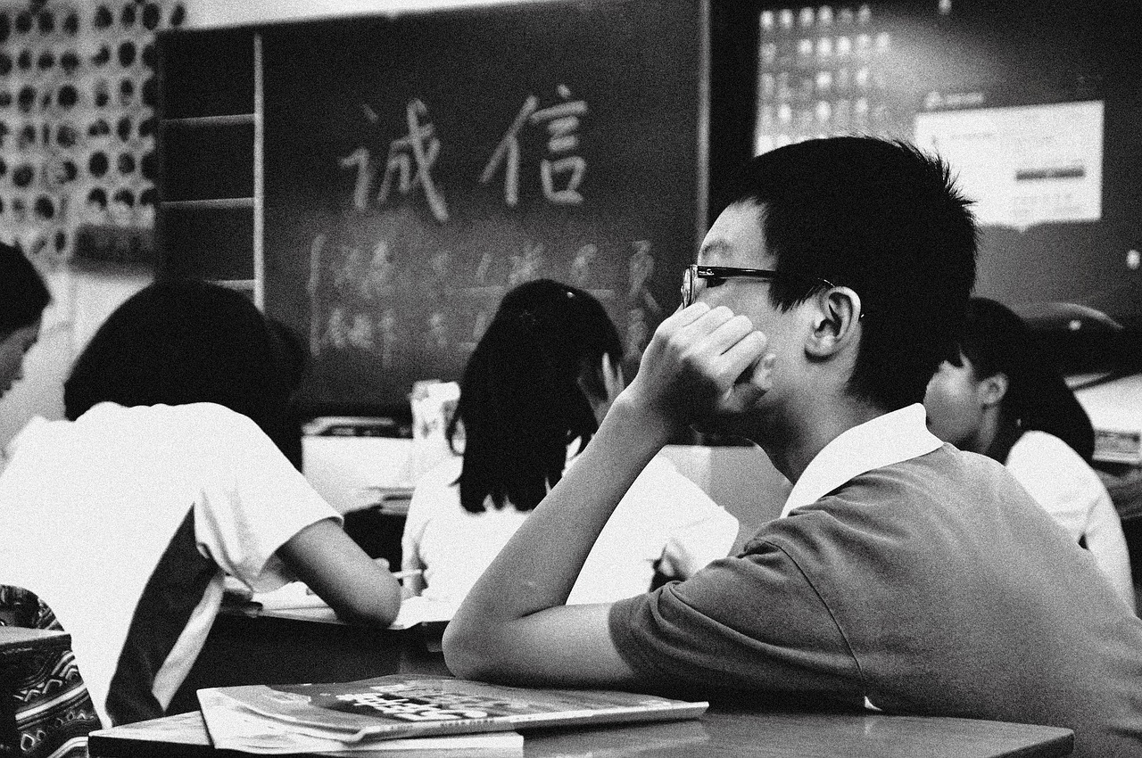
Neki od ZNAKOVA zlopotrebe droge
Izražena sklonost laganju, varanju, krađi,
problemi sa policijom.
Opadanje školskog uspeha (sve slabije ocene),
učestali neopravdani izostanci, lenjost…
Napuštanje starih prijatelja, izbegavanje
priče o novim prijateljima.
Učestala i bezrazložna ljutnja, nasilničko
ponašanje, razdražljivost u tajnovitost

Slide 11
Neki od SIMPTOMA zloupotebe droga
Učestala i bezrazložna ljutnja, nasilničko ponašanje, razdražljivost i tajnovitost.
Izbegavanje razgovora o drogama.
Smanjena motivacija, nedostatak energije i samodiscipline, nedostatak samopouzdanja.
Smanjen interes za prethodne aktivnosti i hobije.
ZNACI TELESNOG PROPADANJA: slaba koncentracija, pamćenje, koordinacija pokreta, nepovezan i nejasan govor, nezdrav izgled, zapuštena lična higijena

Slide 12
Treba znati da:
NEMA “lakih” i “teških” droga!
NE TREBA NI PROBATI, jer nikada se ne zna kako će organizam reagovati!
PITATI RODITELJE, PEDAGOGA/PSIHOLOGA ILI IZABRANOG LEKARA sve što nas zanima!
LEPE STVARI su svuda oko nas!
Dobro raspoloženje u društvu NE ZAVISI od stimulacije, već od nas samih!
Velik/a si ako umeš da kažeš NE, jer samo tako pokazuješ da zrelo odlučuješ!
Posedovanje nelegalnih PAS podleže krivičnoj odgovornosti.

Slide 13
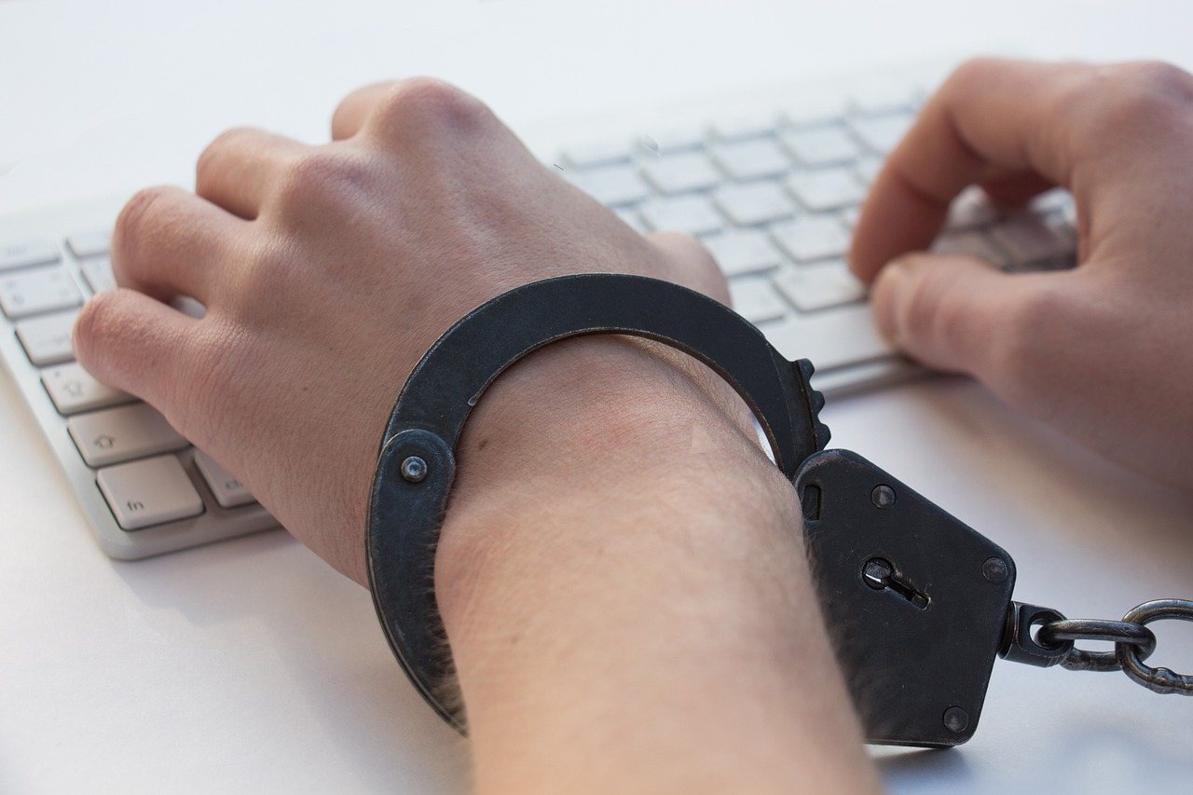
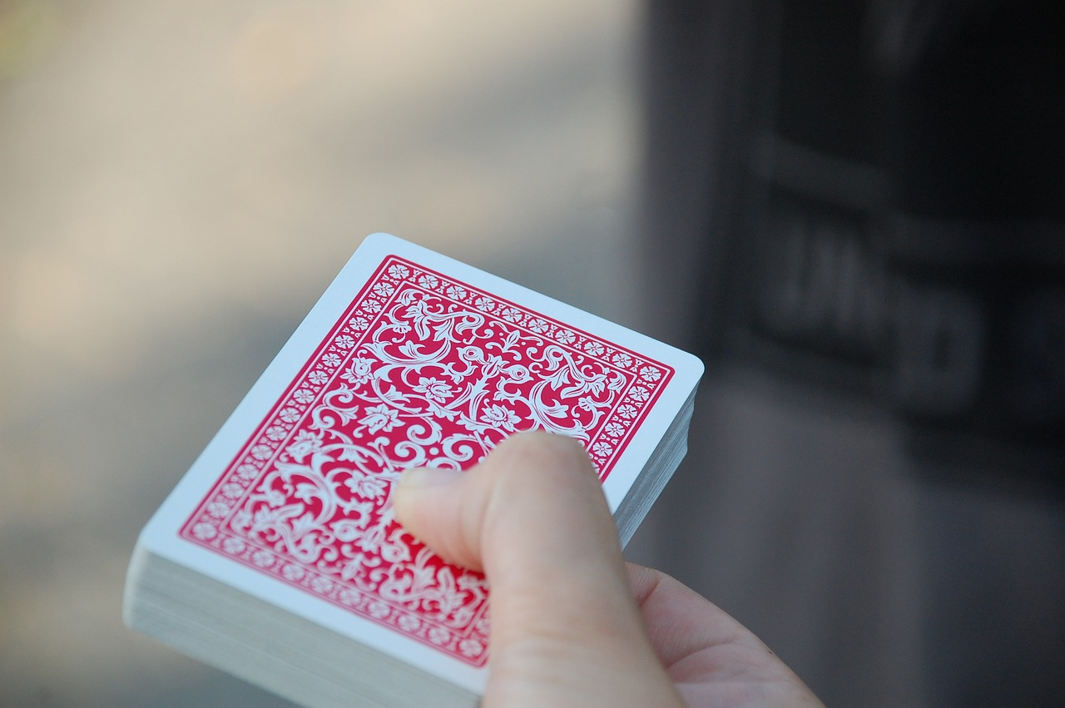
Bihejvioralne bolesti zavisnosti (Nehemijske)
ZAVISNOST OD MOBILNOG TELEFONA
ZAVISNOST OD INTERNETA
ZAVISNOST OD DRUŠTVENIH MREŽA (fb, instagram, tik-tok, snapchat)
ZAVISNOST OD VIDEO IGRICA
ZAVISNOST OD KOCKE (karte, rulet, slot mašine)
ZAVISNOST OD IGARA NA SREĆU

Slide 14
Karakteristike bihejvioralnih bolesti zavisnosti
Posledice ove vrste zavisnosti su najčešće socijalne, psihološke i somatske (ispoljavanje psihičkih tegoba kroz telesne simptome!)
Nema hemijske supstance i toksikoloških testiranja
Nehemijska zavisnost predstavlja zavisnost od određenog paketa iskustava
Brže dolazi do pojave finansijskih problema (prvenstveno kod zavisnosti od kocke i igara na sreću)
Teže se zavisnici odlučuju za lečenje, nema motivacije jer ne smatraju to kao poremećaj

Slide 15
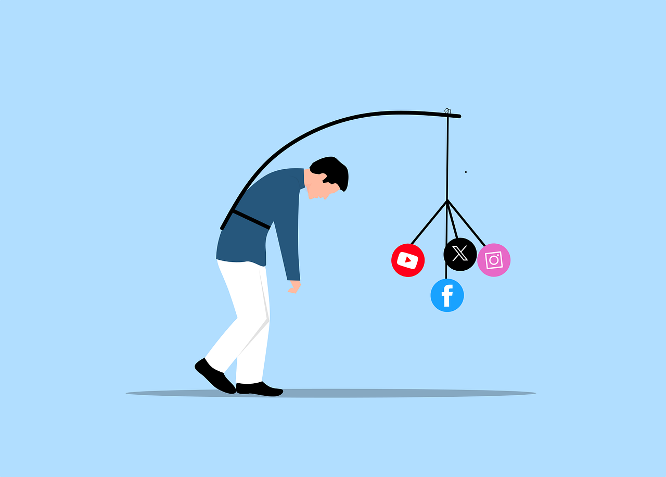
Posledice bihejvioralnih bolesti zavisnosti
Problemi vezani za izvršavanje zadataka u školi, kod kuće ili na poslu.
Osećaj euforije prilikom korišćenja mobilnog telefona, interneta, igranja video igrica ili kockanja.
Povećanje tolerancije i gubitak interesovanja za školske kao i vannastavne aktivnosti.
Izolacija od porodice ili prijatelja.

Slide 16
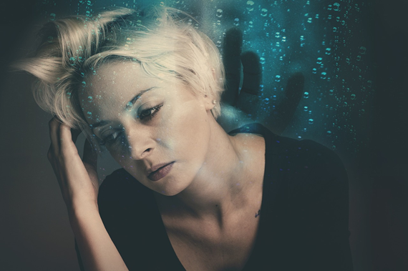
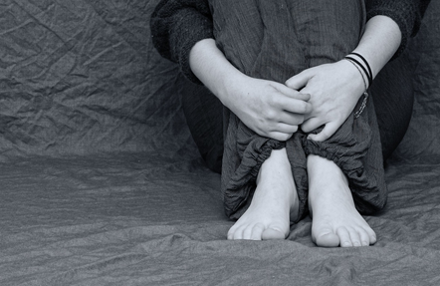
Posledice bihejvioralnih bolesti zavisnosti
Pad koncentracije i emocionalna zatvorenost kad nisu dostupni mobilni telefon, internet, video igrica ili mogućnost kocakanja.
Razvoj agresivnosti, neraspoloženja, nervoze, ljutnje i besa.
Primentno prisustvo povučenosti, depresije i bezvoljnosti.
Neiskrenost i učestalo laganje.

Slide 17
Uloga roditelja
Razgovarajte što više sa svojim detetom
Unapredite komunikaciju, zbližite se sa svojim detetom
Informišite svoje dete i upozorite na moguće rizike i posledice
Ispratite povremeno komunikaciju vašeg deteta na mobilnom telefonu i društvenim mrežama
Provedite što više zajedničkog vremena sa svojim detetom, „offline“ i „online“
Gradite odnos poverenja sa svojim detetom

Slide 18
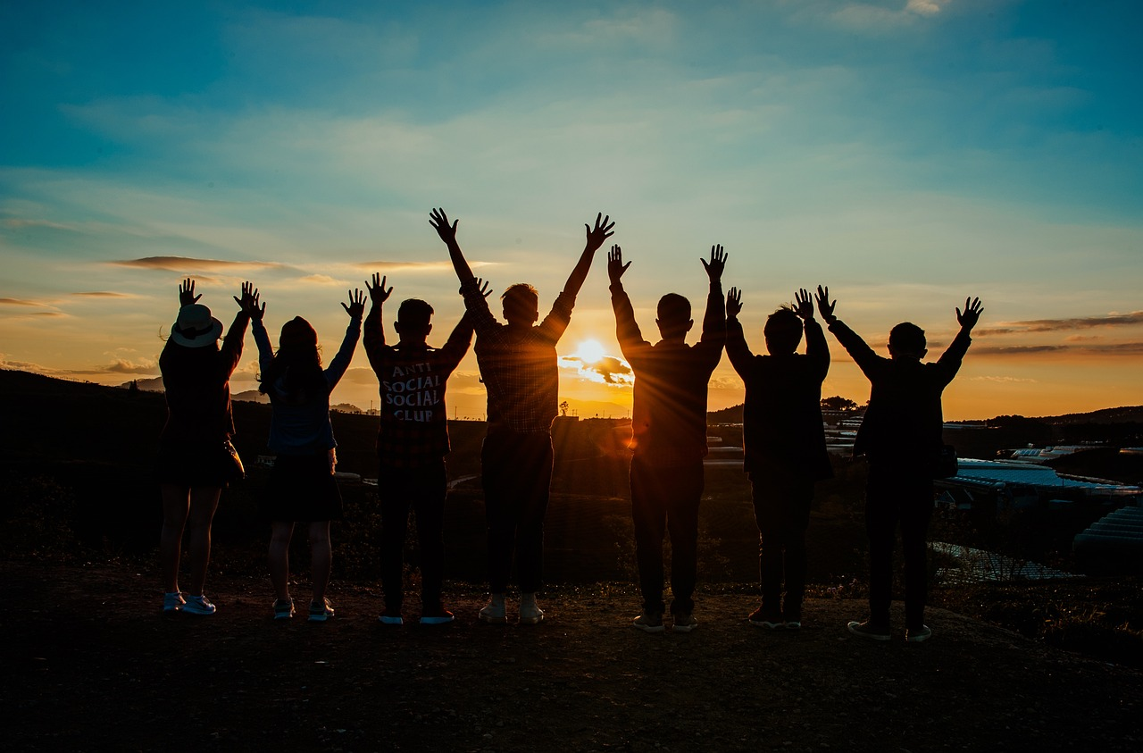
Uloga mladih osoba
Razgovarajte sa svojim roditeljima što više, NEMA GLUPIH PITANJA!
Organizujte što je moguće više „offline“ aktivnosti sa svojim prijateljima.
Informišite se o posledicama zavisnosti od mobilnog telefona, interneta, kocke i igara na sreću
Bavite se sportom!

Slide 19
Literatura
Dickov A. Jovanović M. Istraživanje faktora rizika zloupotrebe psihoaktivnih supstanci među mladima
u republici Srbiji. Institut za istraživanje i razvoj dobrih praksi, 2020.
Lažetic G. Alkoholizam i narkomanija, razumeti i pobediti zavisnost. Beograd: Dosije; 2011.
Marić M. Činioci upotrebe psihoaktivnih supstanci u adolescenciji [doktorska disertacija]. Novi Sad:
Filozofski fakultet; 2001.
Vučković N, Dickov A. Mentalni poremećaji i poremećaji ponašanja zbog upotrebe PAS.
U: Nedić A, Živanović O, urednici. Psihijatrija. Novi Sad: Medicinski fakultet; 2009.
Schuckit MA. Drug and Alcohol Abuse. 5 th ed. New York: Kluwer Academic/Plenum Publishers; 2000.
WHO. Framework to strengthen implementation of the WHO European Action Plan to Reduce
the Harmful Use of Alcohol (EAPA), 2022 – 2025. Draft 13th March 2022.
CDC. Alcohol Use. https://www.cdc.gov/chronicdisease/resources/publications/factsheets/alcohol.htm
ESPAD. http://www.espad.org
U prezentaciji su korišćene slike iz publikacija Instituta za javno zdravlјe Vojvodine i iz sledećeg izvora:https://pixabay.com/

